Slide 1
나와 닮은 동물 상 찾기
20205203 연예림

Slide 2
목차
주제 선정 이유와 사용한 언어
프로젝트 설명
어려웠던 점
소감

Slide 3


주제 선정이유와 언어
결과물을 직관적으로 확인할 수 있는 웹 프로그램을 만들어 보고 싶었다.
그 중에서 자신의 사진을 직접 넣어볼 수 있고 동물상과 매치시킬 수 있다는 점이 재미있어 보여서 만들게 되었다.
또한 그나마 나에게 익숙한 언어인 파이썬과 자바스크립트를 사용하여 만들기 때문에 프로그램에 대한 이해도를 높일 수 있을 것 같았다.

Slide 4
프로젝트 설명
이 프로그램은 자신의 사진을 넣고 자신과 맞는 동물상을 찾아보는 프로그램이다.
-진행과정-
이미지 크롤링하기
머신러닝 학습시키기
디자인

Slide 5
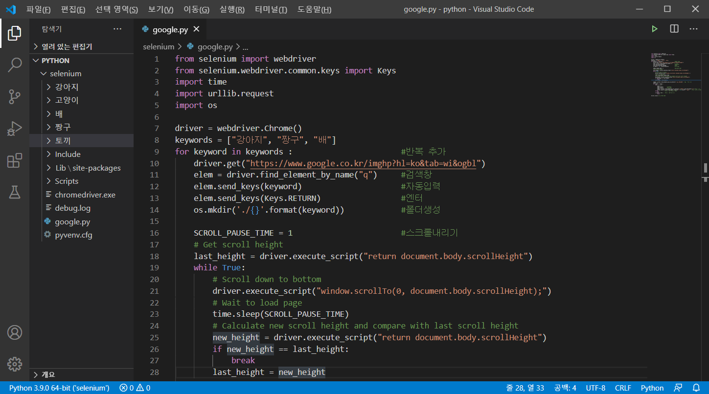
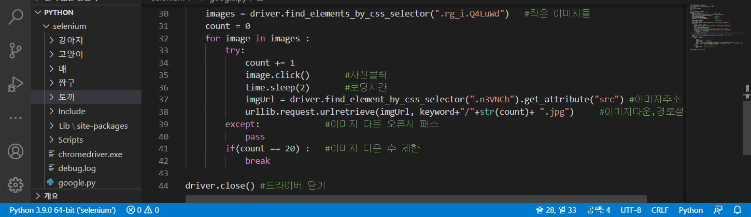
진행과정1- 이미지 크롤링
이미지 크롤링을 위해 브라우저를 제어할 수 있는 Selenium가상환경을 사용하여 유명한 동물 상 연예인들의 사진을 가져옴.

Slide 6
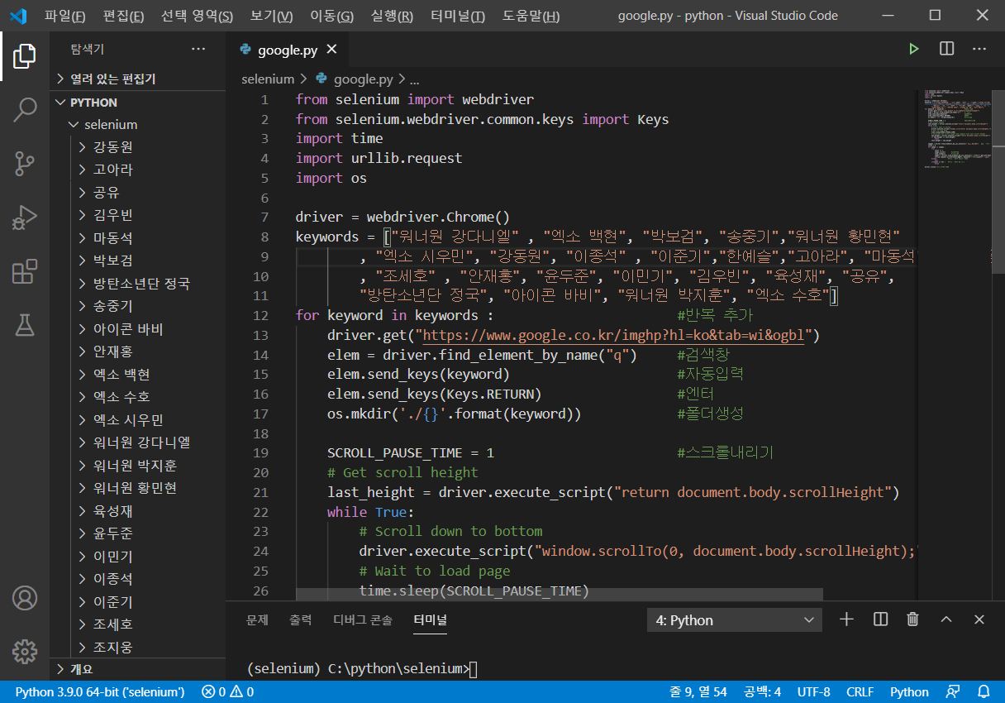
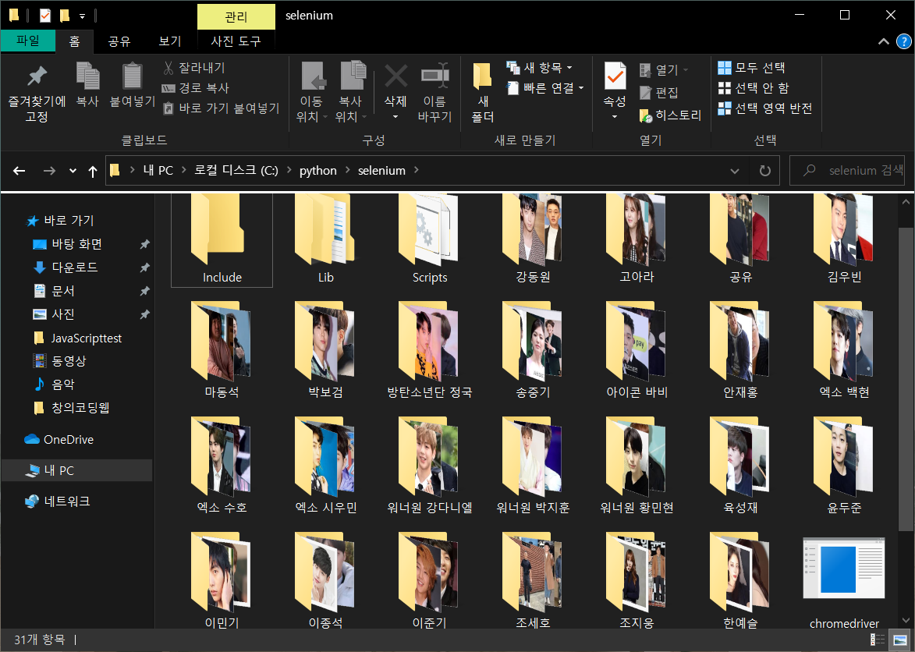
진행과정1- 이미지 크롤링

Slide 7
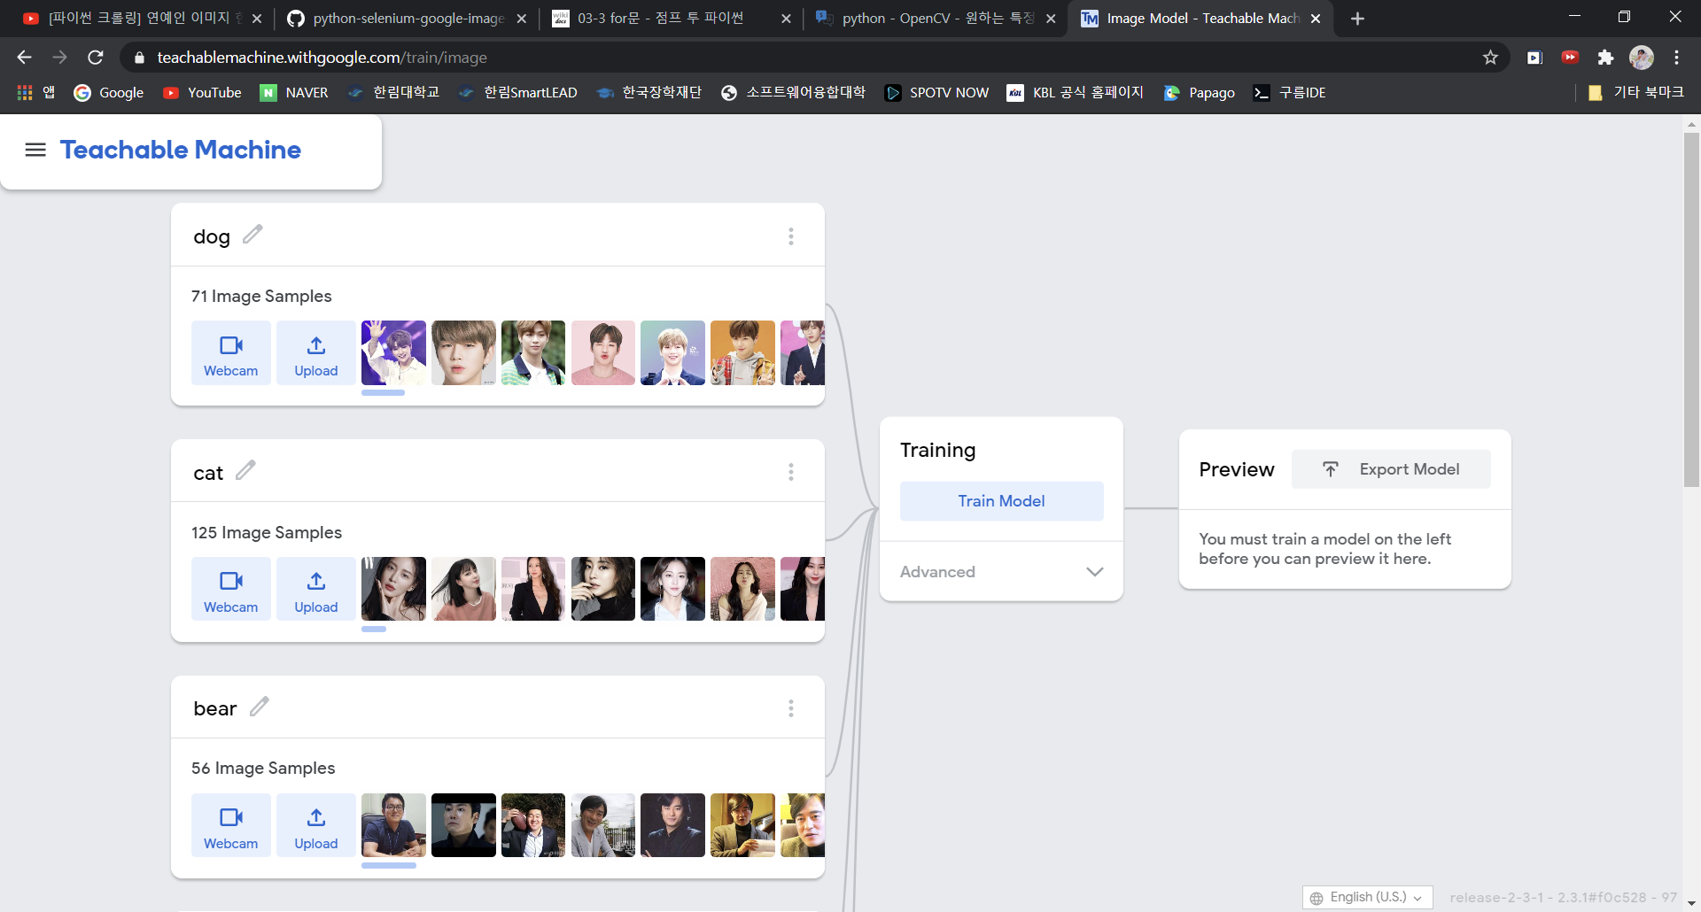
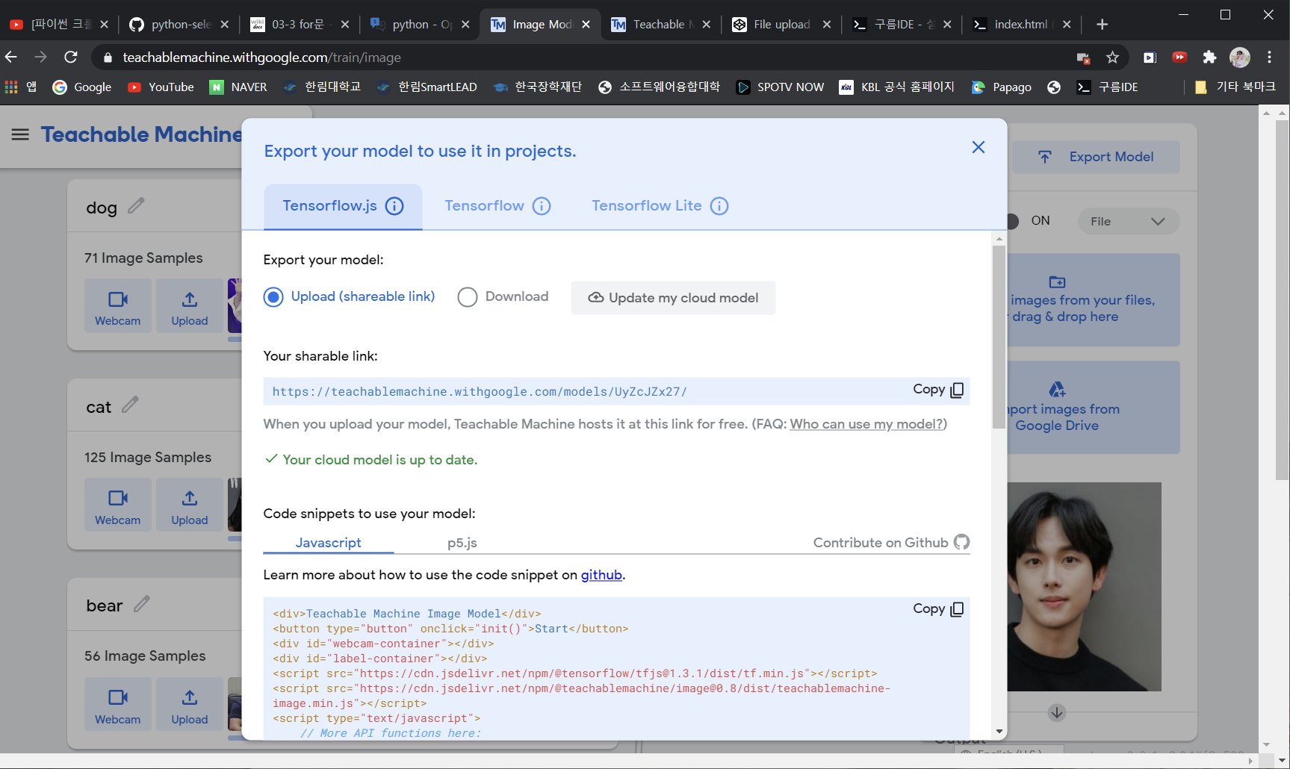
진행과정2- 머신러닝 학습
Teachable Machine’ 라는 프로그램을 사용하여 머신러닝으로 각각의 동물상을 학습시킴.

Slide 8
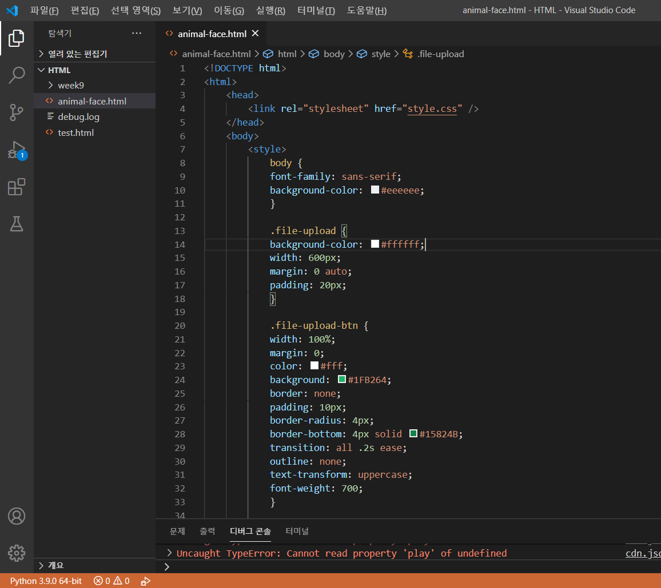
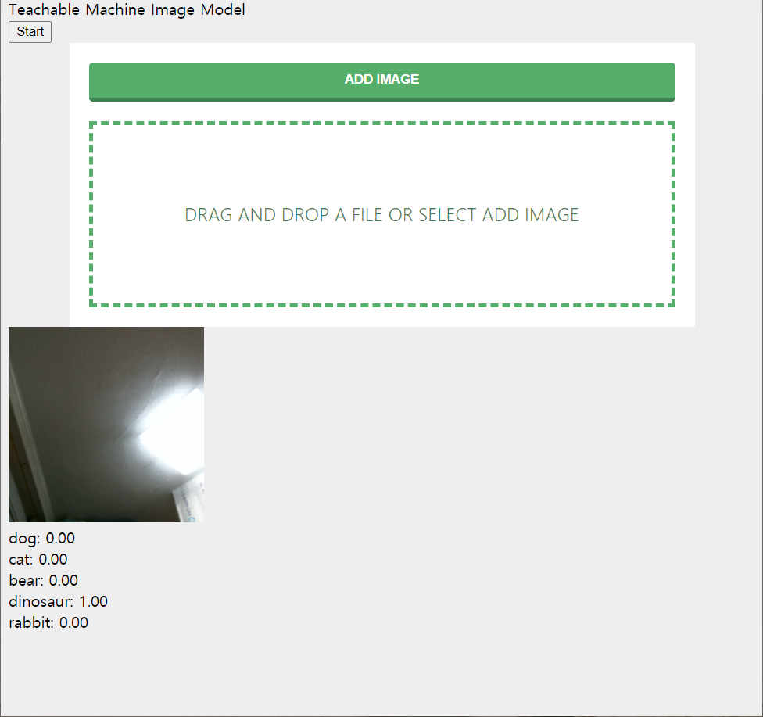
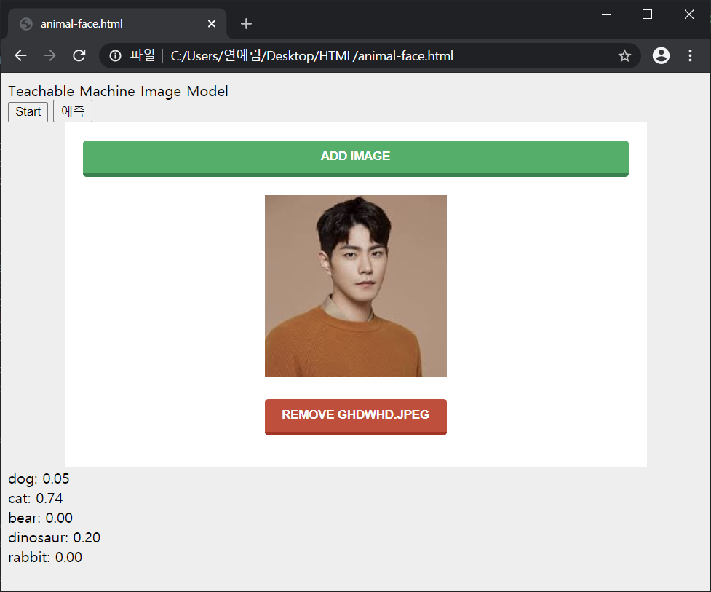
진행과정3- 디자인
머신러닝 학습된 프로그램 소스에 codepen.io 사이트에 만들어진 image upload 디자인 소스 추가함.
기존의 웹 캠 방식이 아닌 사진 업로드 방식으로 바꿈.

Slide 9
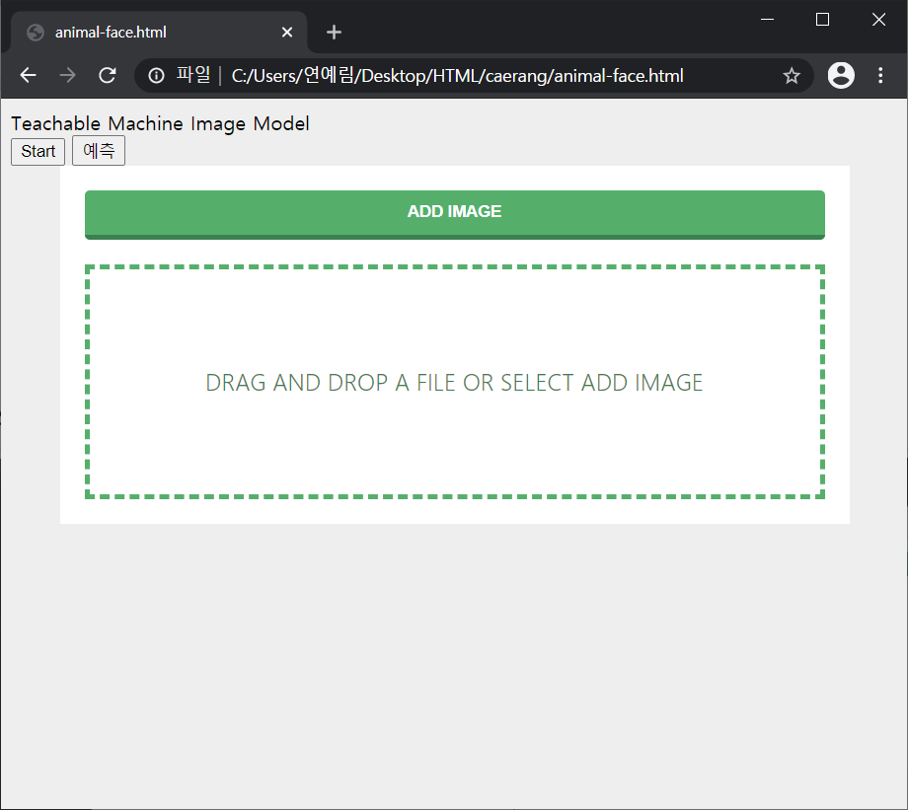
사용 법
Start 버튼을 누른다
사진을 업로드한다.
예측 버튼을 눌려 결과를 확인한다.

Slide 10
어려웠던 점
이미지 크롤링을 위해 원래 사용하려던 beautiful soup- pip install google_ images _ download 라이브러리로 구글 이미지 크롤링을 할 수 없게 됨.
→ 기존에 사용하려던 크롤링이 쉽게 가능한 라이브러리를 사용할 수 없게 되어서 소스를 더 많이 추가해야 하는 Selenium라는 생소한 라이브러리를 사용하게 됨.
2. 한 키워드마다 자동 파일 생성, 이미지 다운경로 설정에 대한 소스를 추가할 때
→ 구글링을 해도 경로에 대한 기본 개념이 부족해서 가장 힘들었음.

Slide 11
소감
완벽하지는 않지만 처음으로 이 프로젝트를 통해 프로그램이라는 것을 만들어보면서 직접 프로그래밍 해보는게 더 재밌고 많은 것을 배울 수 있는 것 같다는 걸 느꼈다.
알게 된 점은 구글링을 하면 다 나온다는 것이지만 기본적으로 소스에 대한 이해가 없으면 사용하기 매우 힘들다는 것이다.
내가 원하는 기능을 추가하고 싶을 때마다 프로그램 구조나 기본개념에 대한 이해가 아직 많이 부족하다는 것을 많이 느꼈다.

